Slide 1
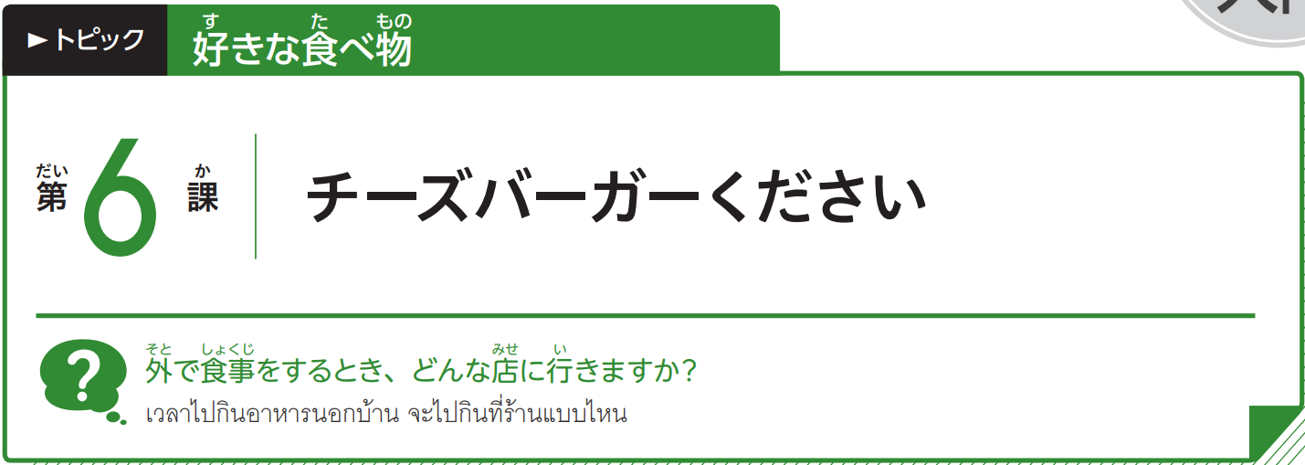
0L6-1
Notes:
〈ご案内〉
＊本PPTは、日本語教材『いろどり 生活の日本語』（国際交流基金）を、国際交流基金ヤンゴン日本文化センターが
ミャンマー語に翻訳作成した『いろどり 生活の日本語』ミャンマー語版を基に作成しました。
＊本PPTは、営利/非営利に関わらず、授業などで使えます。また、改変等も自由です。
＊本PPTの頒布は、無償・有償を問わず、禁止します。他者へ案内する際は、JFYGのリンクをご利用下い。
＊シャドーイングは、全スクリプトありと、スクリプトなしの2枚のみがあります。
必要に応じて、スクリプト一部分ありなども作成し、お使いください。
＊『いろどり』以外のイラストや写真等を利用した場合、ノート欄に利用サイト等を記載しています。
イラストの著作権は、それぞれの著作者に帰属しています。
①教材『いろどり』 https://sites.google.com/view/irodori-th
②いらすとや https://www.irasutoya.com/
③イラストAC https://www.ac-illust.com/
【『いろどり』（ミャンマー語版）PPT制作：国際交流基金ヤンゴン日本文化センターhttps://yg.jpf.go.jp/irodori/】

Slide 2
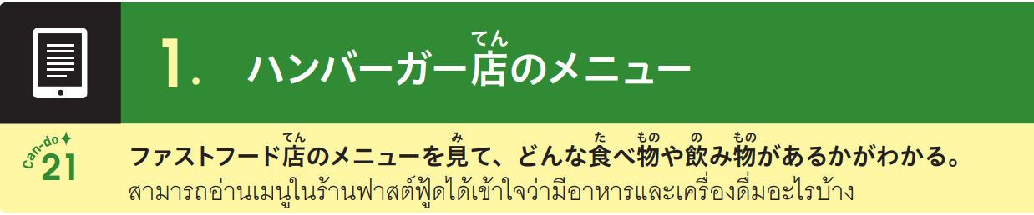
0L6-1

Slide 3
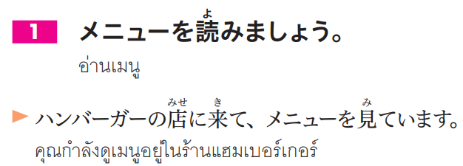


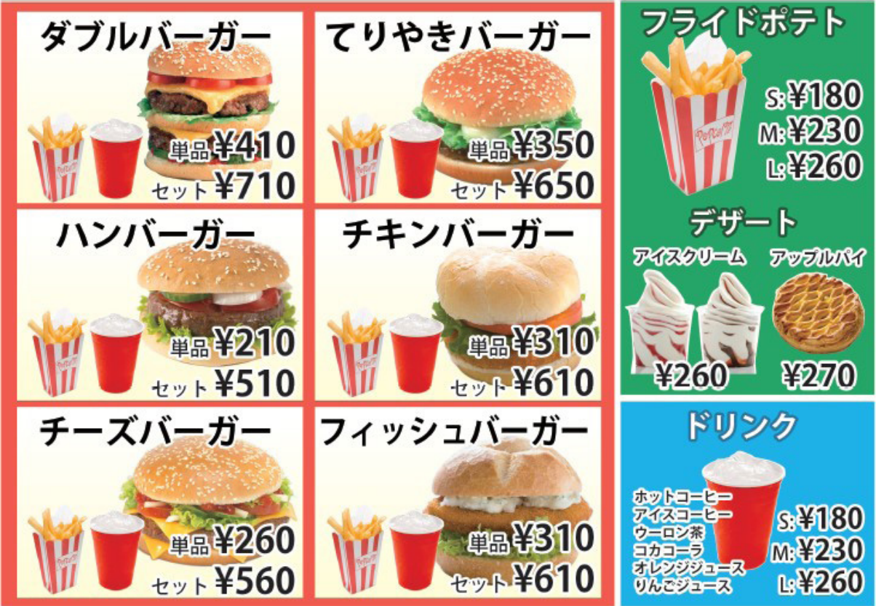
0L6-1
【たべもの】ハンバーガー、フライドポテト、デザート
【のみもの】コーヒー、ウーロンちゃ、ジュース…

Slide 4
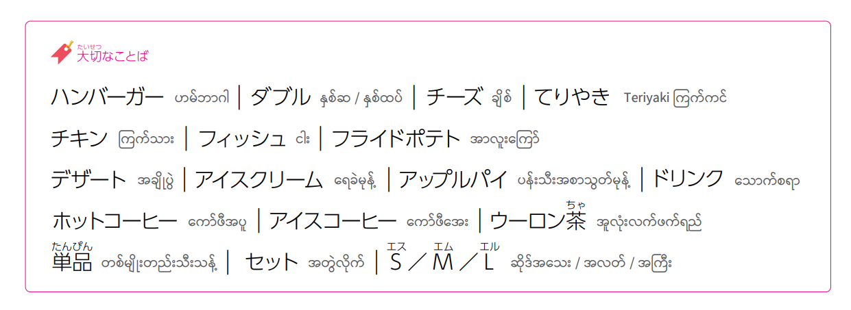
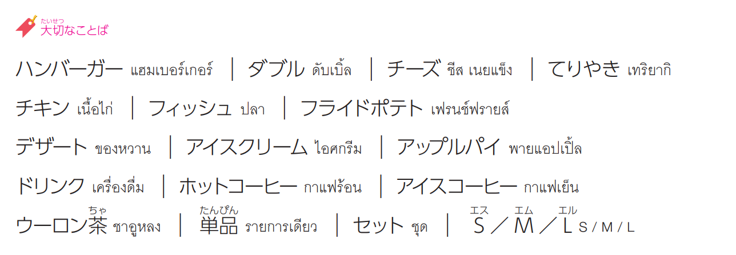
0L6-2

Slide 5
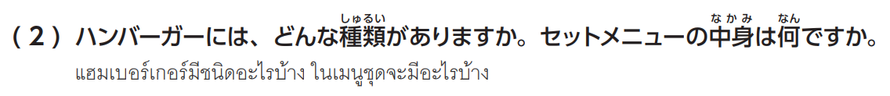
0L6-2
【ハンバーガーのしゅるい】
ダブル、てりやき、チキン、チーズ、フィッシュ…
【セットメニューのなかみ】
ハンバーガー、ドリンク、
フライドポテト

Slide 6
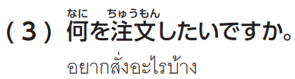
0L6-2

Slide 7

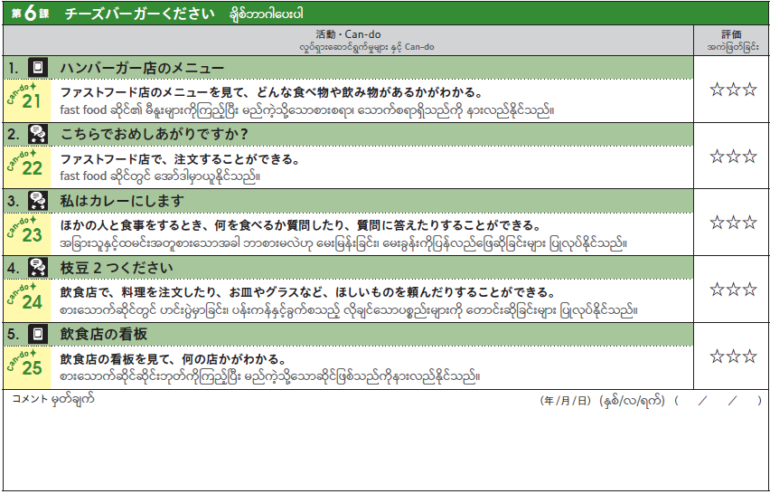

Slide 8
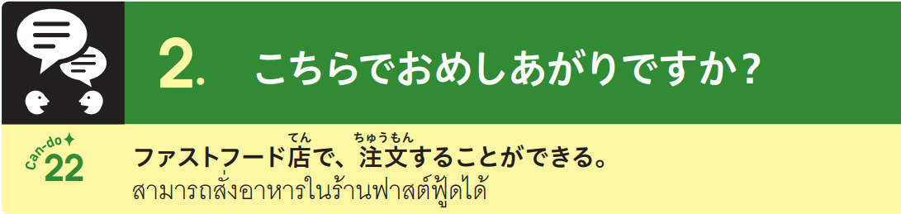
0L6-3

Slide 9
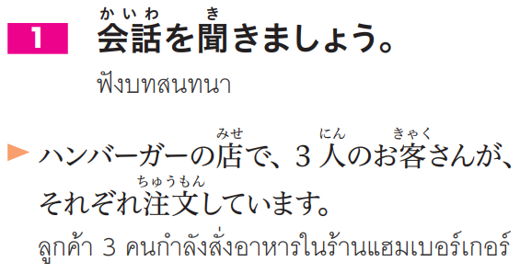
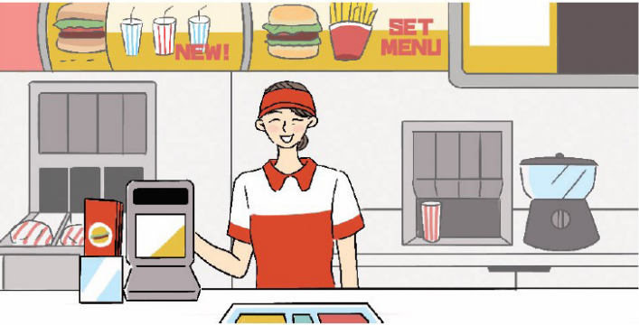


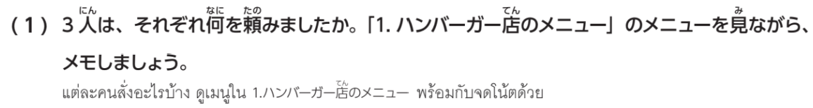
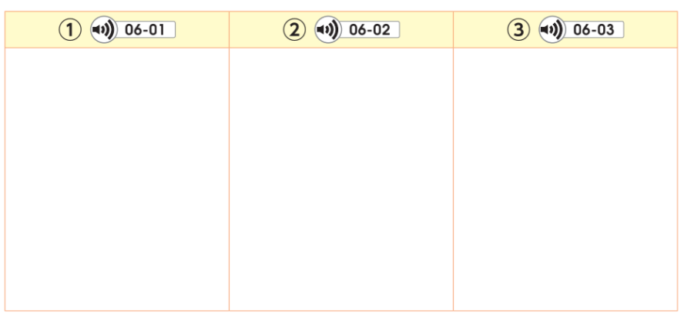

0L6-3
ホットコーヒー（S）
チーズバーガー
てりやきバーガー
フィッシュバーガー
チーズバーガーのセット
ウーロンちゃ

Slide 10
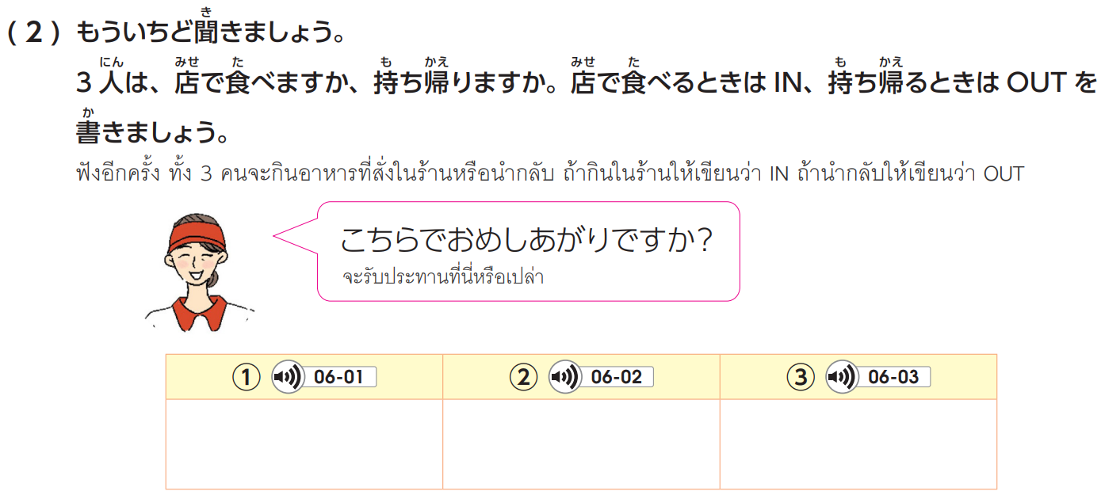


0L6-3
ＩＮ
ＯＵＴ
ＩＮ

Slide 11
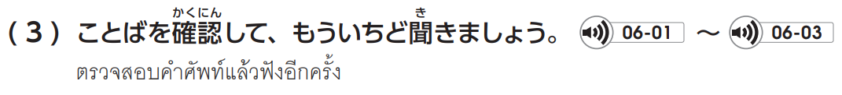
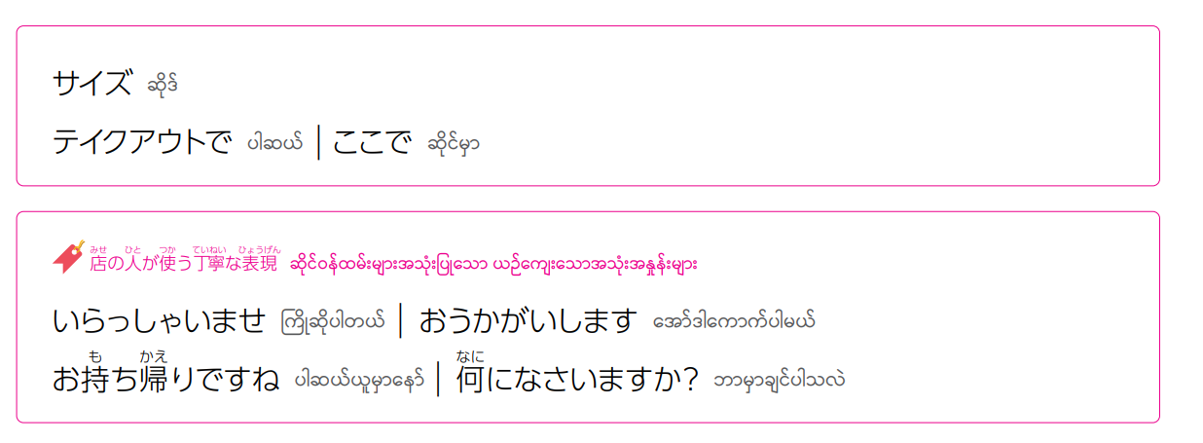
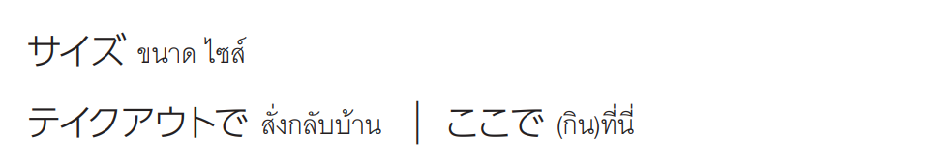
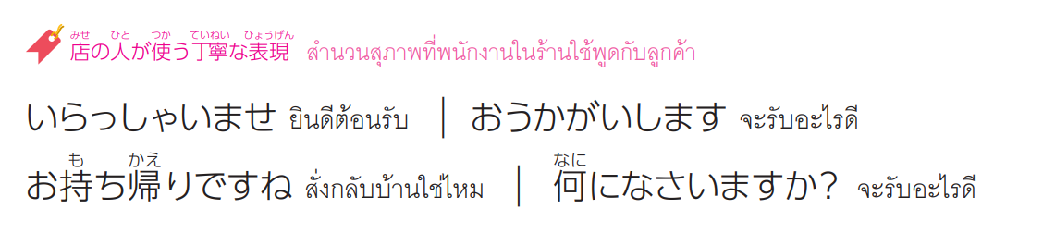
0L6-4

Slide 12

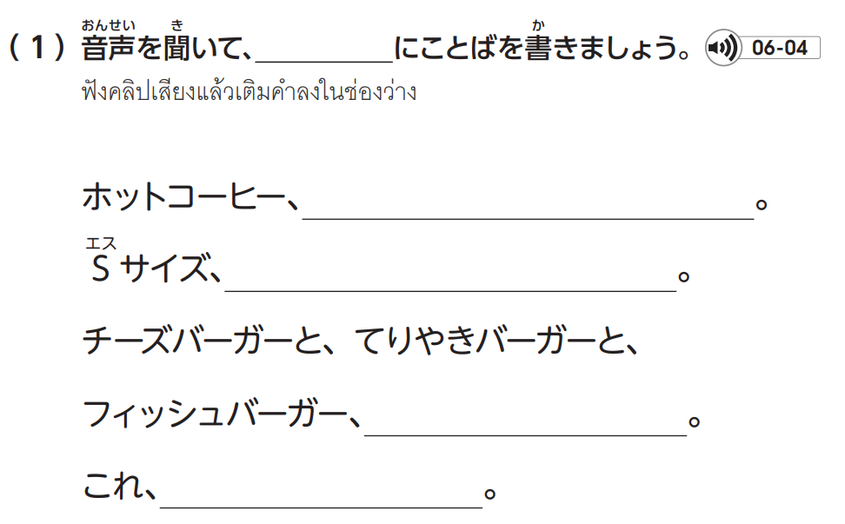
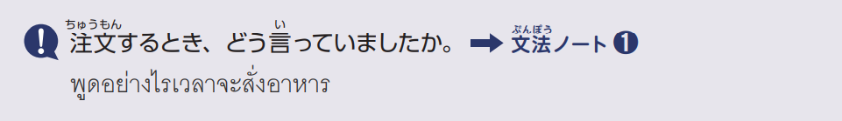
0L6-4
おねがいします
おねがいします
ください
ください

Slide 13

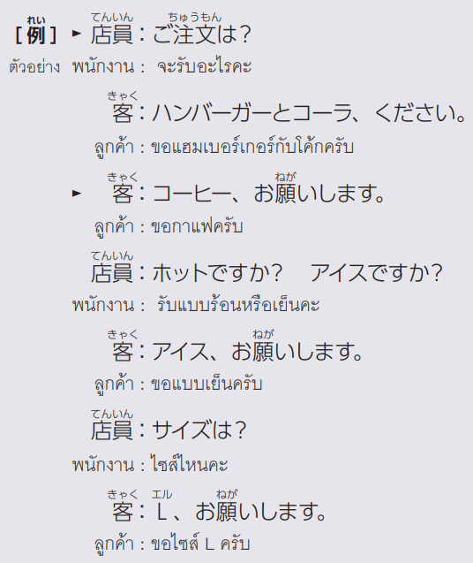
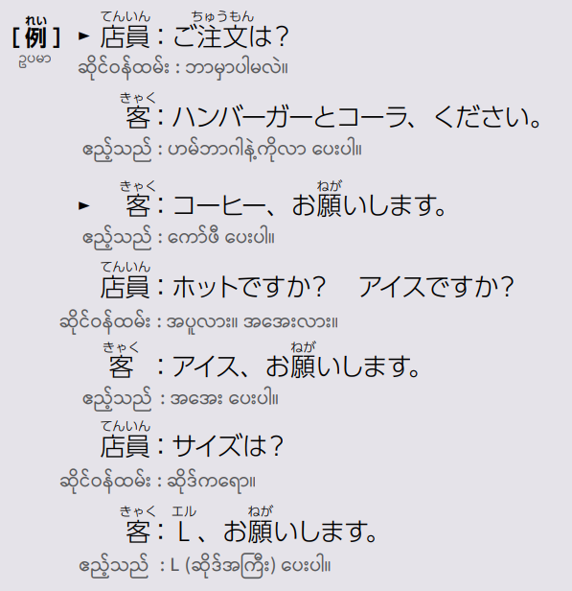
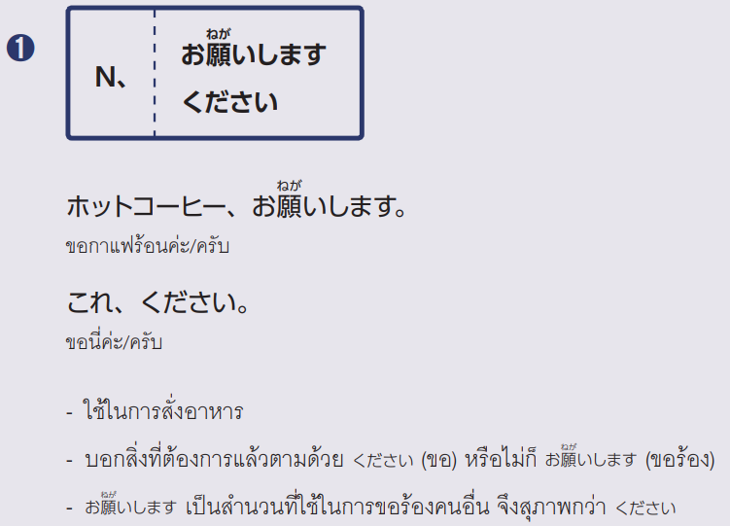
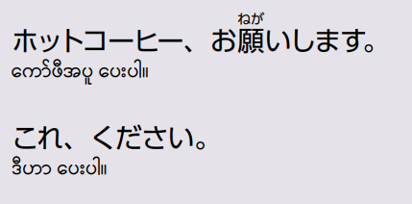
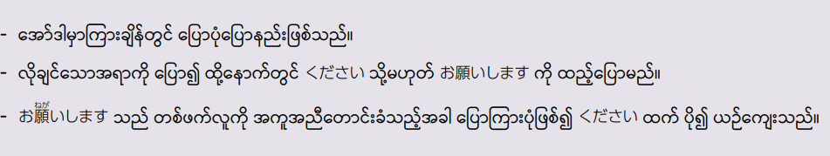
0L6-17

Slide 14
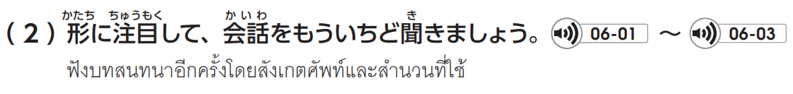
0L6-4

Slide 15
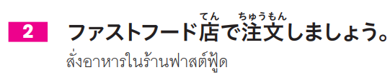
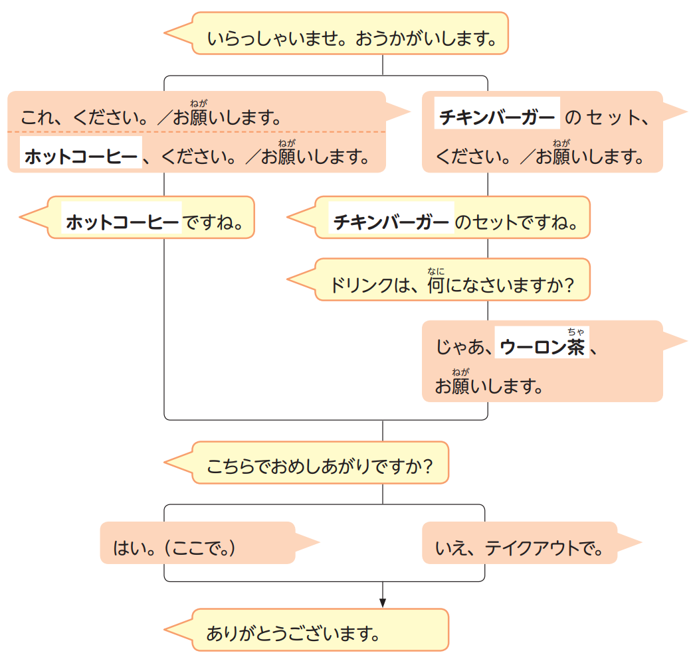
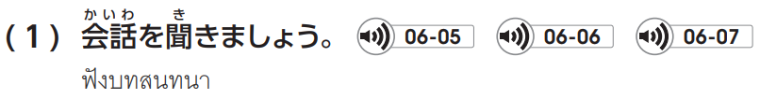
0L6-5

Slide 16

0L6-5

Slide 17
0L6-5

Slide 18
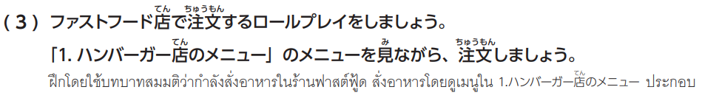

0L6-5
Notes:
イラスト出典：いらすとや https://www.irasutoya.com/​

Slide 19

0L6-5

Slide 21
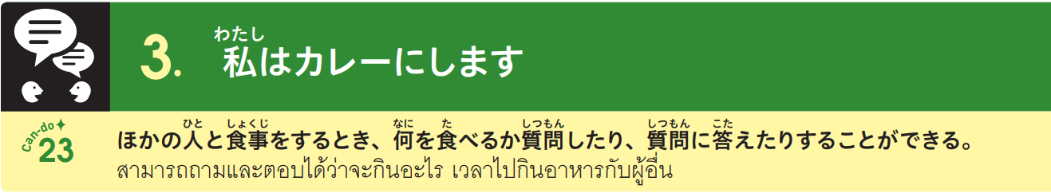
0L6-6

Slide 22
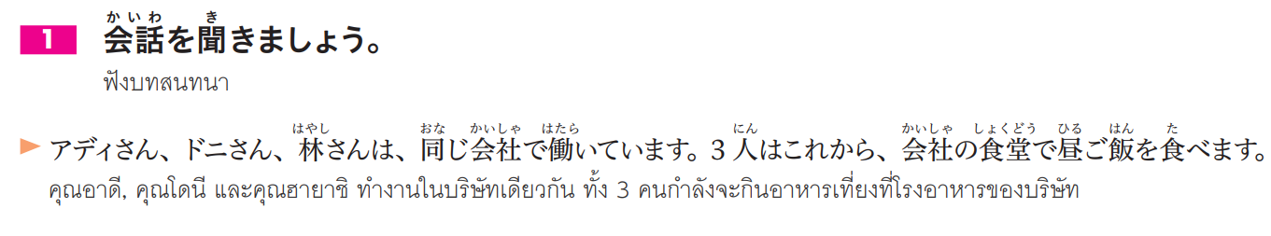

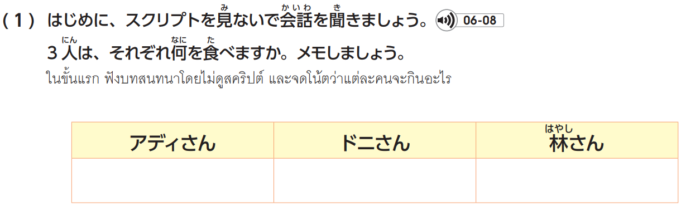
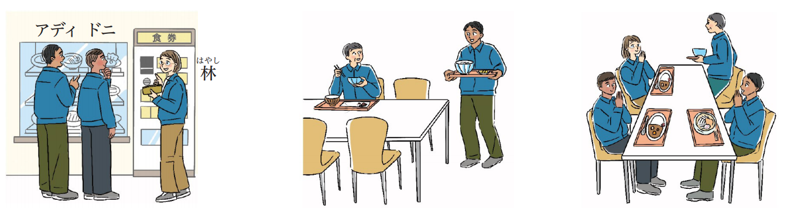
0L6-6
うどん
カレー
カレー

Slide 23
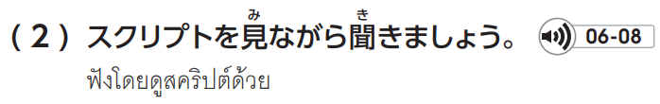
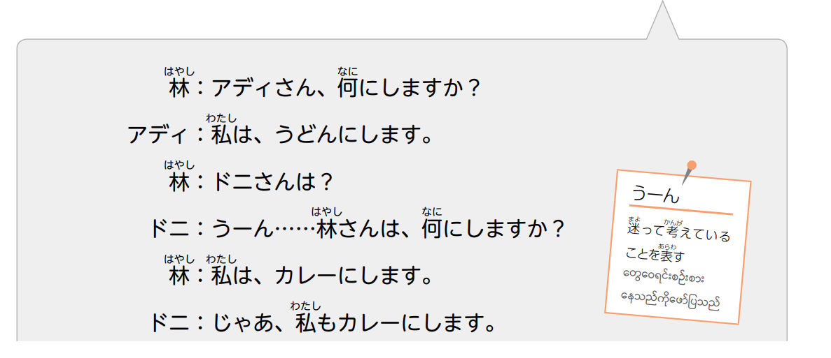
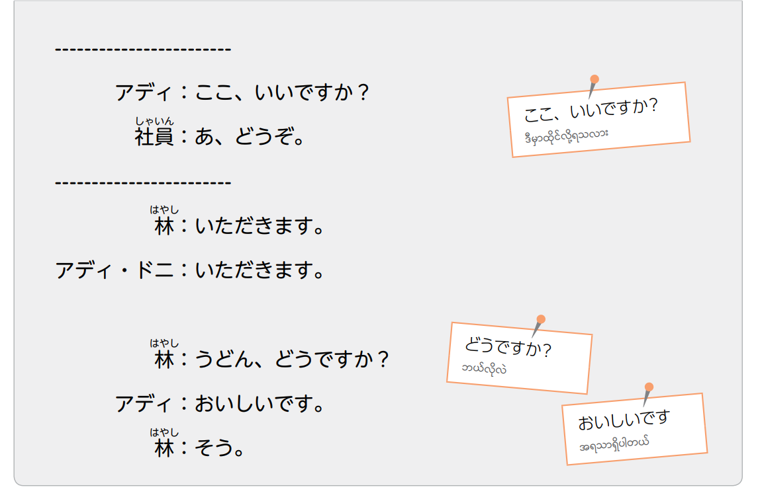
0L6-6

Slide 24
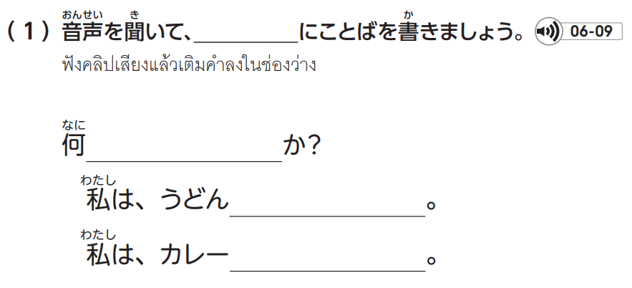
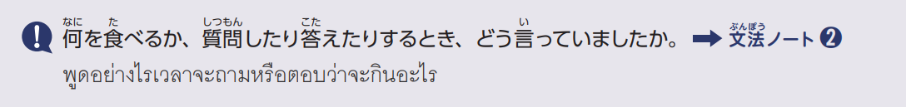
0L6-7
にします
にします
にします

Slide 25
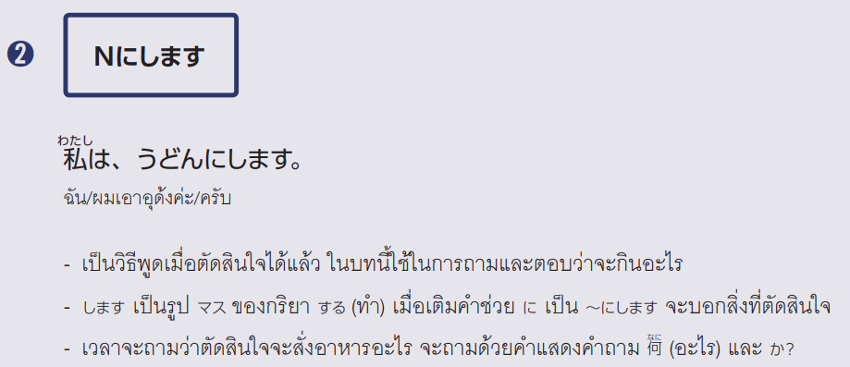
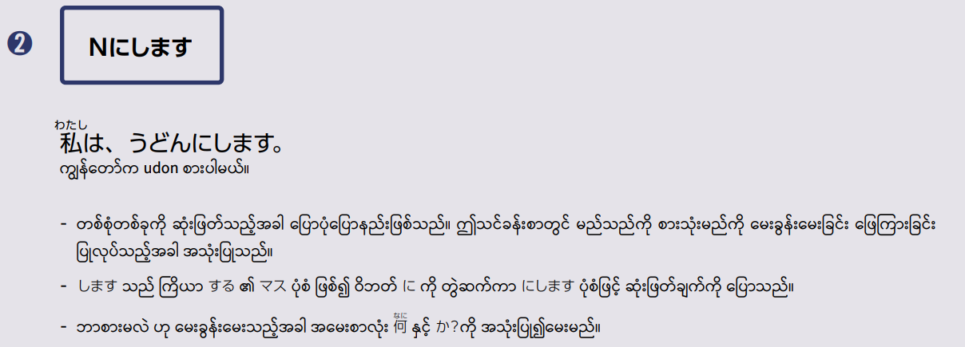
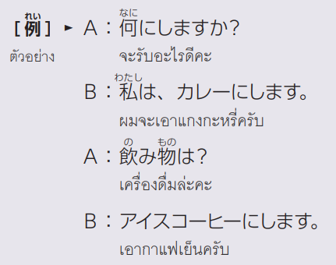
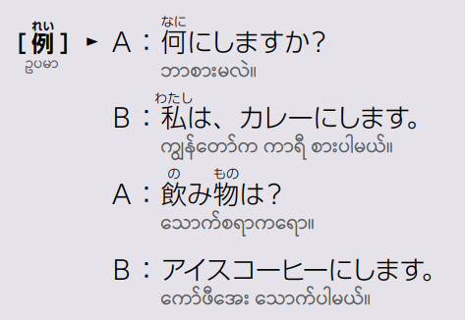
0L6-18

Slide 26
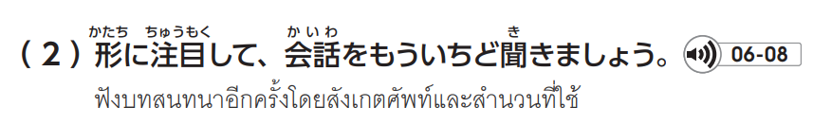
0L6-7

Slide 27
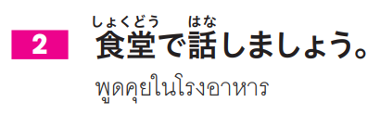
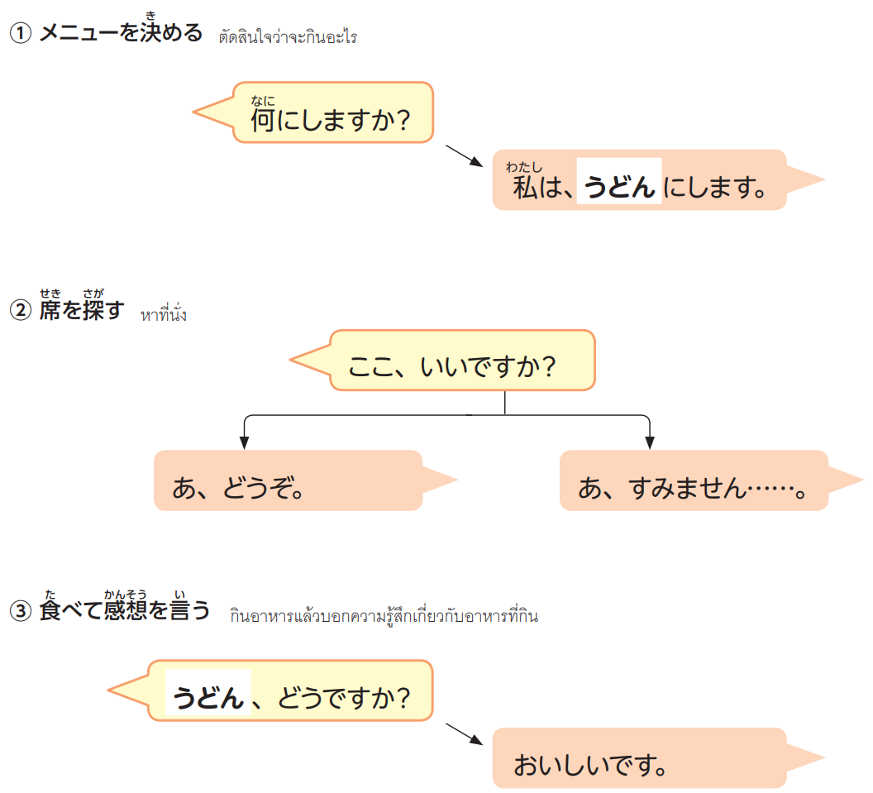
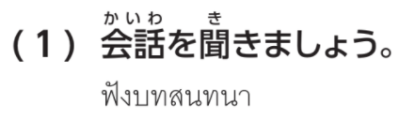



0L6-8

Slide 28
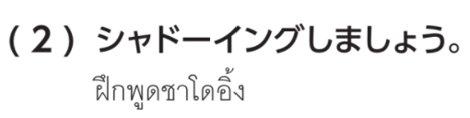

0L6-8

Slide 29
0L6-8

Slide 30
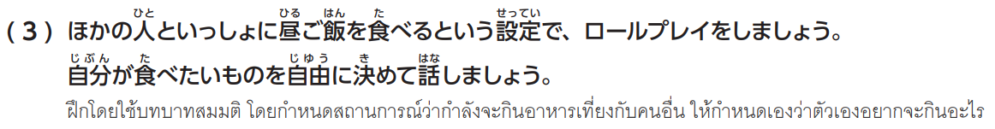
0L6-8

Slide 31



0L6-8

Slide 33

0L6-9

Slide 34






0L6-9

Slide 35


0L6-10

Slide 36


0L6-10
③
④
①
③
②
④

Slide 37



0L6-10
ｅ
ｆ
ｂ
ｄ

Slide 38

0L6-10
みず
(お)水
マヨネーズ

Slide 39


0L6-11

Slide 40





0L6-11

Slide 41



0L6-11

Slide 42
0L6-11

Slide 43



0L6-12
みっ
３つ
ひと
１つ
ふた
２つ
あります

Slide 44




0L6-18

Slide 45




0L6-19

Slide 46


0L6-12

Slide 47



0L6-12

Slide 48




0L6-13

Slide 49





0L6-13

Slide 50


0L6-13

Slide 51
0L6-13

Slide 52


0L6-13

Slide 53
0L6-13

Slide 54


0L6-13
Notes:
イラスト出典：いらすとや https://www.irasutoya.com/​

Slide 55
0L6-13
Notes:
イラスト出典：いらすとや https://www.irasutoya.com/​

Slide 56
0L6-13
Notes:
イラスト出典：いらすとや https://www.irasutoya.com/​

Slide 58

0L6-14

Slide 59







0L6-14
すし
そば・うどん
ラーメン
カレー
ぎゅうどん
いざかや(おさけをのむ)

Slide 60


0L6-14

Slide 62



0L6-16

Slide 63

0L6-16

Slide 64

0L6-16

Slide 65


0L6-20

Slide 66

0L6-20

Slide 67

0L6-21

Slide 68

0L6-21

Slide 69

0L6-22

Slide 70

0L6-22
0L3-13

Slide 71


0L6-22

Slide 72

0L6-23

Slide 73

0L6-23

